Slide 1
实验一 VLSM、RIPv2配置

Slide 2
实验内容
VLSM
CIDR和路由汇总
无类路由协议

Slide 3
VLSM
VLSM提供了在一个主类(A、B、C类)网络内包含多个子网掩码的能力，以及对一个子网再进行子网划分的能力。
它的优点如下：
  对IP地址更为有效的使用：如果不采用VLSM，公司将被限制为在一个A、B、C类网络号内只能使用一个子网掩码；
  路由归纳的能力更强：VLSM允许在编址计划中有更多的体系分层，因此可以在路由表内进行更好的路由归纳

Slide 4

VLSM设计
196.123.23.0
N.N.N. x x x x x x x x
N.N.N.12 /30
N.N.N. x x x x x x h h
N.N.N.4 /30
26
N.N.N. 0 0 0 0 0 1 h h
N.N.N.8 /30
N.N.N. 0 0 0 0 1 0 h h
N.N.N. 0 0 0 0 1 1 h h
10
12
Serial Links
60
N.N.N. 0 0 0 1 0 0 h h
N.N.N.16 /30
N.N.N. 0 0 0 1 0 1 h h
N.N.N. 0 0 0 1 1 0 h h
19
N.N.N. 0 0 0 1 h h h h
IP: 196.123.23.0
Notes:
There are two methods for designing VLSM networks. Top down and bottom up.
In the top down method the design goes very much like dividing a Pie. The whole Pie is the total number of addresses of the addressing scheme. Depending on the requirements you can divide the pie into slices (Let’s say 4) you now have a pie divided by 4, if your requirements change you can further divide the slices into smaller slices and allocate them. Let’s say you take a quarter and subdivide the quarter by 4 again, so that portion of the network would have a different subnet mask. Once again, if necessary, you could further subdivide the smaller portions of the network into even smaller ones, and so on.
In the diagram above we are taking the other approach (bottom up). We assume that there will be NO changes in the number of hosts in each subnet.
Note that by the conventional (classful) method we wouldn’t be able to allocate addresses to all subnets if we started with the Class C address proposed.
Method:
First we check how many bits can we use for subneting, in this case 8.
Second we are to check which subnets need the least amount of usable addresses. (Serial links that require 2 host addresses) and allocate the number of bits for the host portion required (2 bits = 2 host + Network + Broadcast addresses)
Now we assign the required subnets by working in the subnet portion of the addressing scheme. Creating the subnets:
196.123.23.4 / 30
196.123.23.8 / 30
196.123.23.12 / 30
196.123.23.16 / 30
196.123.23.20 / 30 Spare (Dashed ones)
196.123.23.24 / 30 Spare (Dashed ones)
Fourth, we will check what are the subnets that are next in line of the size, (10 & 12) which will need 4 bits.
Fifth, we draw the new line dividing Subnet and Hosts areas.
Sixth, verify if there are any bits already in use, in this case the fifth bit was already used in previous addresses, move to the next binary boundary (N.N.N.32/28) and continue as per described before, allocating the number of subnets needed for this size.
Repeat operation until all the networks are fulfilled.

Slide 5
VLSM设计
196.123.23.0
N.N.N. x x x x x x x x
N.N.N.12 /30
N.N.N. 0 0 0 1 h h h h
<< Already in Use
N.N.N.4 /30
N.N.N.96 /27
26
N.N.N. 0 0 1 0 h h h h
N.N.N.8 /30
N.N.N. 0 0 1 1 h h h h
N.N.N. 0 0 1 h h h h h
<< Already in Use
10
12
60
N.N.N. 0 1 0 h h h h h
N.N.N.32 /28
N.N.N.48 /28
N.N.N.16 /30
N.N.N. 0 1 1 h h h h h
N.N.N.128 /26
N.N.N. 0 1 h h h h h h
<< Already in Use
N.N.N.64 /27
19
N.N.N. 1 0 h h h h h h
IP: 196.123.23.0
Notes:
In this slide we are only finishing the diagram and allocation of addresses. Notice how with a single “Class C” address we were capable of allocating addresses to all subnet in this design.

Slide 6
256
64
64
64
64
32
32
32
32
16
16
16
16
8
8
8
8
4
4
4
4
4
4
4
4

Slide 7
CIDR（Classless Inter-Domain Routing，无类域间路由）
基本思想是取消IP地址的分类结构，将多个C类地址块聚合在一起生成更大的无类别I P地址集（类似B类网段），以包含更多的主机 。

Slide 8
路由汇总
大型互连网络中，存在着成百上千的网络。在这环境中，一般不希望路由器在它的路由表中保存所有的这些路由
路由汇总（也被称为路由归纳或超网 supernetting）可以减少路由器必须保存的路由条目数量，它是在一个归纳地址中代表一系列网络号的一种方法 。

Slide 9
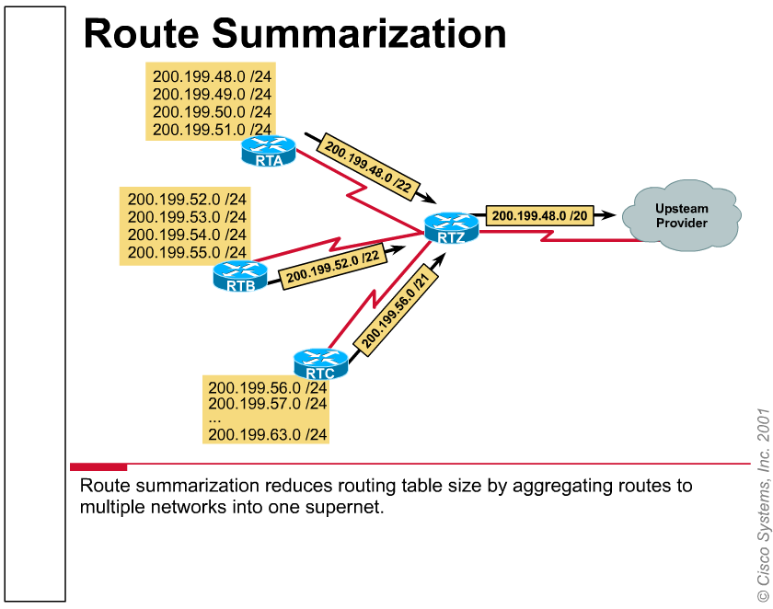

Slide 10
无类路由器协议
路由协议分类
  有类路由选择协议（RIP、IGRP）：只在路由器之间传送路由和它的度量值 ，通过下面2种方法判定目的地网络掩码
  1）如果有一个接口连到目的地网络，则使用此接口的网络掩码。隶属网络的所有子网的大小必须相同。
  2）否则，使用对应目的地址类的网络掩码。A类网络使用8位掩码，B类网络使用16位掩码，C类网络使用24位掩码。

Slide 11
无类路由器协议
路由协议分类
  无类路由选择协议：在路由更新过程中，将网络掩码与路径一起广播出去，这时网络掩码也称为前缀屏蔽或前缀。例如，如果C类IP地址192.168.1.0的网络掩码为255.255.255.0，可标识为192.168.1.0/24。由于在路由器之间传送掩码（前缀），因而没有必要判断地址类型和缺省掩码

Slide 12
无类路由器协议
在无类路由中，IP地址之间不再有类型差别，如A类地址、B类地址或C类地址等之分，所有地址都由前缀来决定用于网络标识的位数，IP地址不再归属于某一个类，取而代之的是将它们看作一个地址和掩码对。通过使用无类路由，用户可以更充分地利用已有的IP地址空间，从而避免浪费宝贵的IP地址资源。可以使用可变长子网掩码（VLSM）进行子网化

Slide 13
RIP(路由选择信息协议)概述
选用跳数做为唯一的路由选择度量;
跳数允许的最大值是15,如果路由器收到了一个跳数值为16的路由更新信息,则其目标网络是不可达的;
缺省情况下,每30s广播一次路由更新数据;
RIP协议包含有两个版本,RIP第一版和RIP第二版.

Slide 14
RIP V1
  使用跳数(hop count)作为度量值来决定最佳路径
  允许最大跳数是15跳
  默认是每30秒广播路由更新
  最多支持6条等价链路的负载均衡,默认是4条
  是基于类的路由协议,不支持VLSM
  不支持验证(authentication)
  不支持不连续子网
  不支持全0、全1子网

Slide 15
RIP V2
基于无类概念的路由协议
支持VLSM
可以人工设定是否进行路由汇总
使用多播来代替RIPv1中的广播
支持明文或MD5加密验证
RIPv2使用多播地址224.0.0.9来更新路由信息
支持不连续子网
支持全0、全1子网

Slide 16
RIP 相关命令
R1(config)#router rip //启动RIP路由协议
R1(config-router)#version 2 //启动RIPv2
R1(config-router)#no auto-summary //关闭路由自动汇总
R1(config-router)#network ip-address //指定RIP应该发布哪一些网络
R1(config)#interface serial1
R1(config-if)ip summary-address rip ip-address ip_network_mask //设置手工汇总

Slide 17
RIP 相关命令
rip v1和rip v2都会在边界汇总路由，不同在于rip v2可以关闭自动汇总
在RIP v2环境下
  同时开启自动汇总和手动汇总，手动汇总不起作用，只有关闭自动汇总后，手动汇总的路由才会被添加到路由表中
  路由器可以手动汇总学习到的路由，汇总为无类路由
  路由器可以自动汇总学习到的路由，汇总为主类路由

Slide 18

实验一 VLSM
Router2
Router1
Router3
LAN1：7台主机
LAN2：6台主机
LAN3：15台主机
LAN4：20台主机
IP：192.168.0.X

Slide 19
实验一 VLSM
S0/1:192.168.0.2/30
S0/0:192.168.0.5/30
Router2
S0/0:192.168.0.6/30
S0/0:192.168.0.1/30
Router1
Router3
F0/1:192.168.0.33/28
F0/0:192.168.0.65/27
F0/0:192.168.0.17/28
F0/1:192.168.0.97/27
LAN2：6台主机
LAN3：15台主机
LAN4：20台主机
LAN1：7台主机

Slide 20
实验一 VLSM
如果物理接口不够用，可以用虚拟接口loopback代替；或者有物理接口无法接线，将端口设置no keepalive，可以使物理接口状态为up

Slide 21
实验二 路由汇总
S0/1:10.0.0.2/30
S0/1:10.0.0.5/30
Router2
S0/1:10.0.0.6/30
S0/0:10.0.0.1/30
Router3
Router1
L0：192.168.2.17/30
L0:192.168.1.49/30
L1：192.168.2.21/30
L1:192.168.1.53/30
L2：192.168.2.25/30
L2:192.168.1.57/30
L3：192.168.2.29/30
L3:192.168.1.61/30

